Slide 1
Debuging WORKSHOP
Introduction & Preparation

Slide 2
目标
学习x64语法
知道x64调用约定
能用汇编实现一些简单的功能

Slide 3
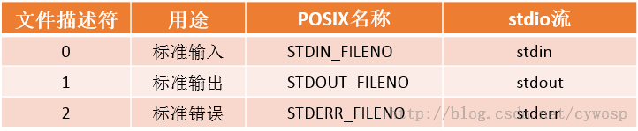
用汇编写一个hello world
系统调用
ssize_t write(int fd, const void *buf, size_t count);
标准输入输出
调用约定
rax存放系统调用编号
前六个参数依次放入rdi, rsi, rdx, rcx, r8, r9

Slide 4
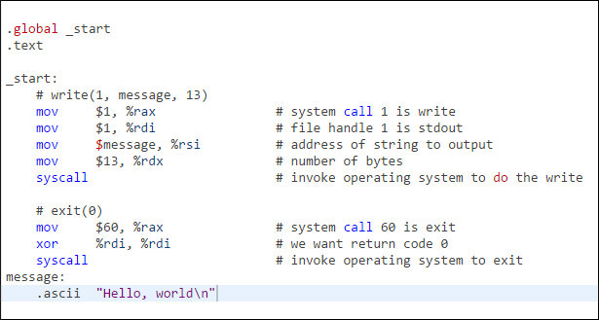
Hello world——使用系统 API

Slide 5
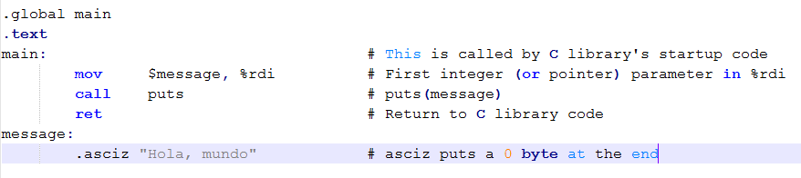
Hello world——使用Library C

Slide 6
一些概念
label
section
registers

Slide 7
段
.text
.data
.bss

Slide 8
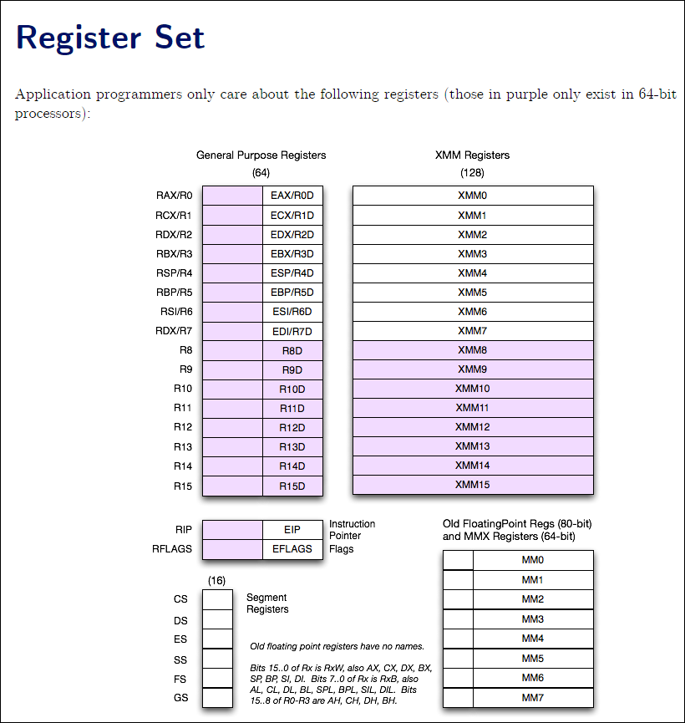
寄存器

Slide 9
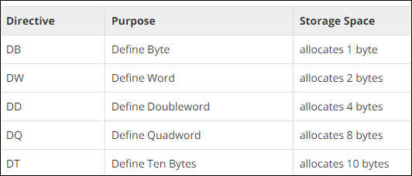
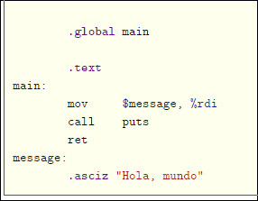
定义变量

Slide 10
调用约定
参数从左到右依次使用
如果是整数
rdi, rsi, rdx, rcx, r8, r9
如果是浮点数
xmm0, xmm1, xmm2, xmm3, xmm4, xmm5, xmm6, xmm7
余下的参数通过堆栈传递，顺序是从右到左，调用完成后由调用者负责清理
参数传递（压栈）完成后，调用被调函数。被调函数执行期间%rsp保存返回地址，8(%esp)为第一个参数
每个函数要保证以下几个寄存器在函数结束后恢复原值：rbp, rbx, r12,r13,r14, r15
栈指针%rsp必须16字节对齐，如果压栈后不是对齐的，要手动对齐(sub $8 %rsp)
整数返回值使用rax或者rdx:rax， 浮点数使用xmm0或者xmm1:xmm0

Slide 11
调用约定
void func(p0, p1, p2, p3, p4, p5, p6, p7)
rdi
p0
rsi
p1
ret address
rsp
p6
rdx
p2
p7
rcx
p3
r8
p4
r9
p5

Slide 12
打印斐波那契数列前30个数
rax
0
rax
1
rax
1
rbx
1
rbx
1
rbx
2
rcx
30
rcx
29
rcx
28
rax
5
rax
3
rax
2
rbx
8
rbx
5
rbx
3
rcx
25
rcx
26
rcx
27

Slide 13
初始化
xor %rax, %rax
xor %rbx, %rbx
mov $30, %rcx

Slide 14
打印
format:
.asciz “%20ld\n”
print:
mov $format, %rdi
mov %rax, %rsi
xor %rax, %rax

Slide 15
计算下一个fib数
mov %rax, %rdx
mov %rbx, %rax
add %rdx, %rbx
dec %rcx

Slide 16
恢复rbx
push %rbx
… …
pop %rbx

Slide 17
保存rax, rcx
push %rax
push %rcx
… …
pop %rcx
pop %rax

Slide 18
练习
实现打印前30个fib数
求和1+2+…100

Slide 19
Q & A

Slide 20
Thank You
For questions or suggestions:
Liu Jie
jieliu@thoughtworks.com

